Slide 1
Фреза Wirtgen W205
Продавец ООО «РусАгроСтрой», ИНН 7726751962, КПП 770601001

Slide 2
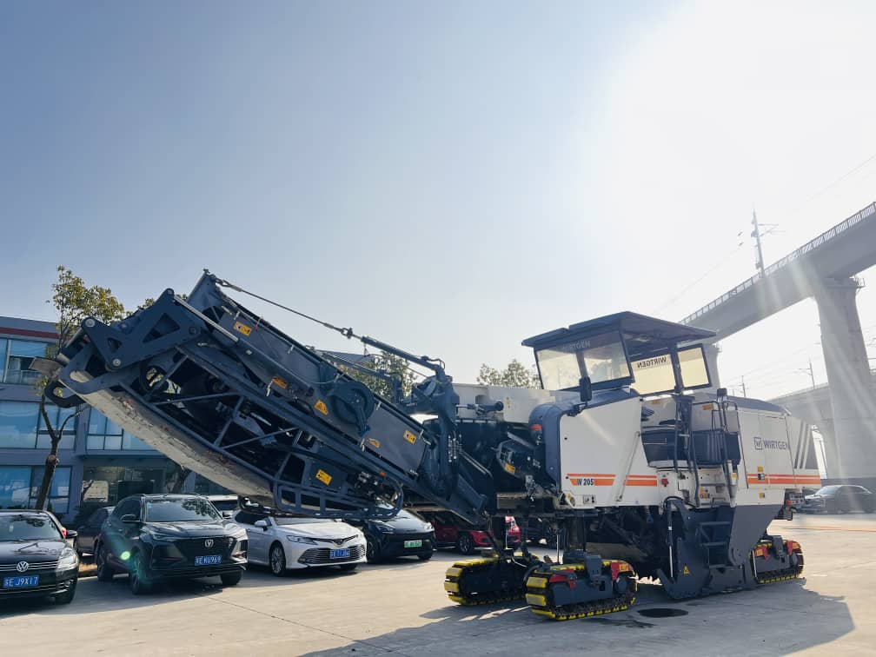
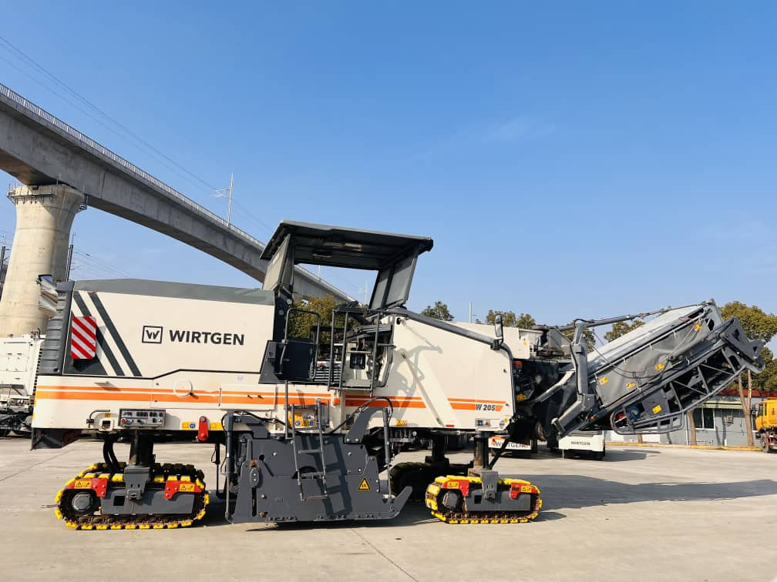
Фреза дорожная Wirtgen W205 – 2020 года

Slide 3
Характеристики:
- наименование (тип ТС): | Wirtgen W205 фреза дорожная
- категория ТС: | Самоходная машина гусеничная;
- год изготовления ТС: | 2020г.
- страна-производитель: | Китай
- организация производитель | Wirtgen (China) Machinery Co., Ltd.
- серийный номер | 25200366
- цвет кузова (кабины, прицепа): | Белый
- количество часов работы: | 2144 м/ч
- вес | 30100 кг
- максимальная скорость движения | 5 км/ч
- тип двигателя | дизельный
- модель двигателя | QSX-15
- номер двигателя Камменс | 80256210
- длина | 12975 мм
- ширина | 2500 мм
- высота | 3950 мм

Slide 4
Стоимость самоходной машины составляет 46 000 000,00 (сорок шесть миллионов рублей) 00 копеек с учетом НДС. В стоимость так же включена доставка вышеуказанной техники.
Аванс не менее 50% от стоимости самоходной машины, что составляет не менее 23 000 000,00 (двадцать три миллиона рублей) 00 копеек с НДС.
В настоящий момент самоходная машина находится в Китае.
Ориентировочный срок поставки техники составляет 38 рабочих дней с момента получения аванса.
ПСМ будет получена после прохождения таможни.

Slide 5
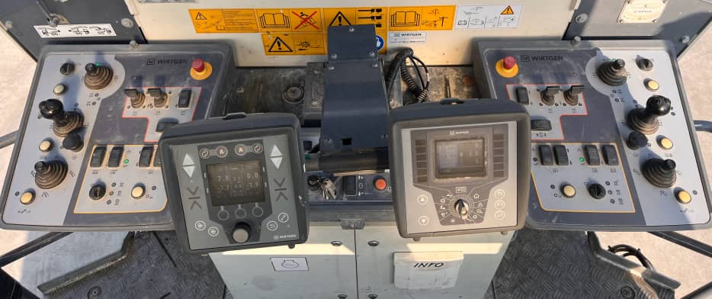
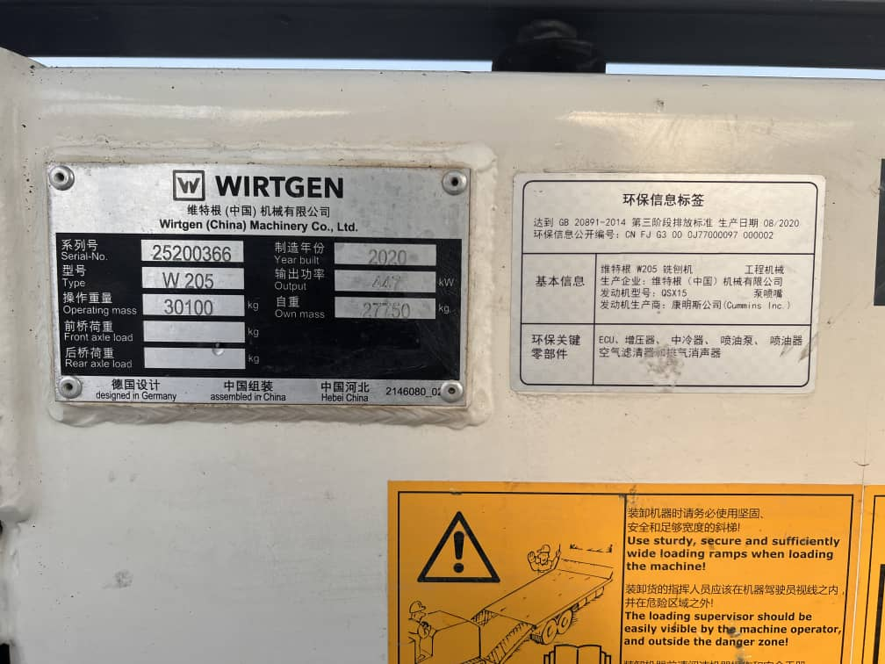
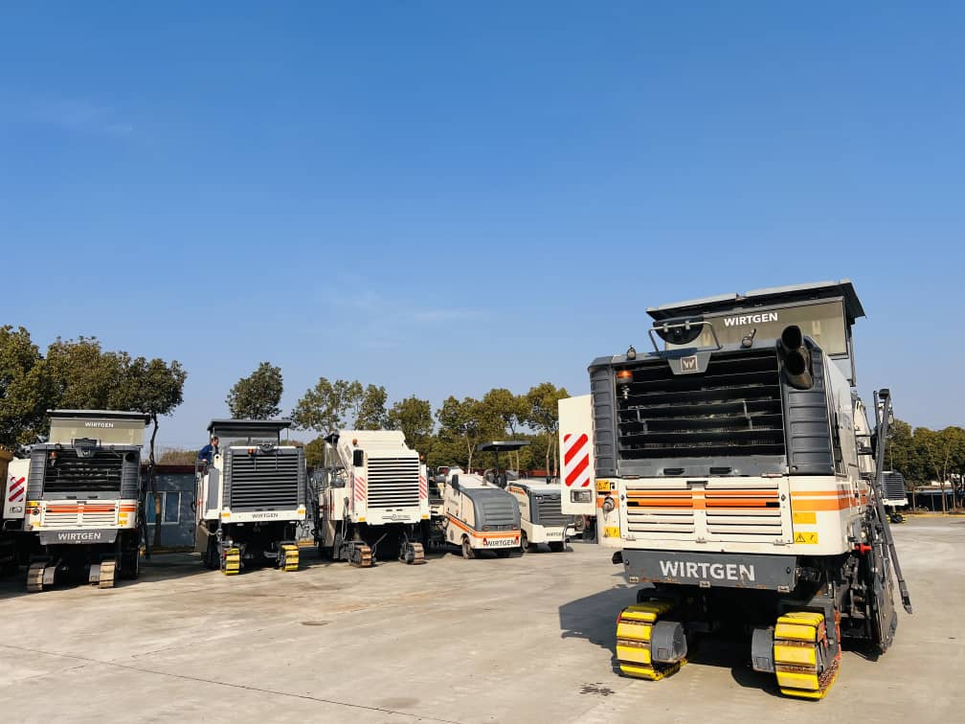
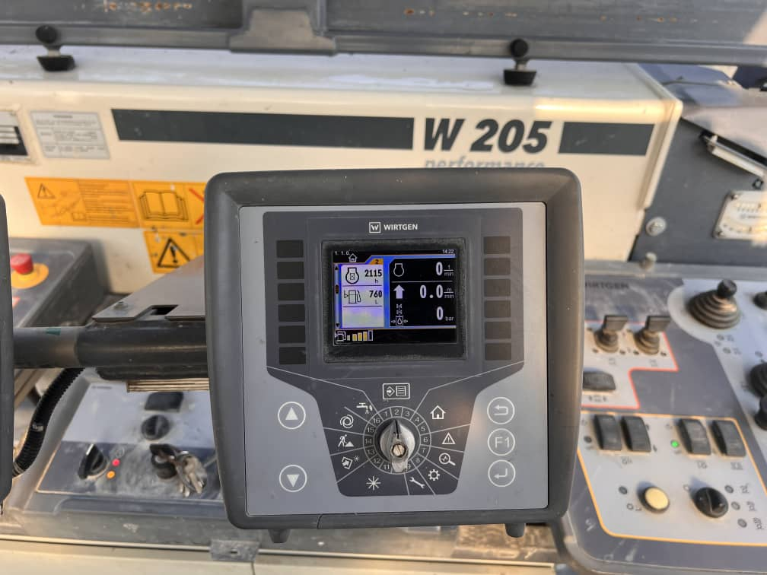

Slide 6
